Slide 1
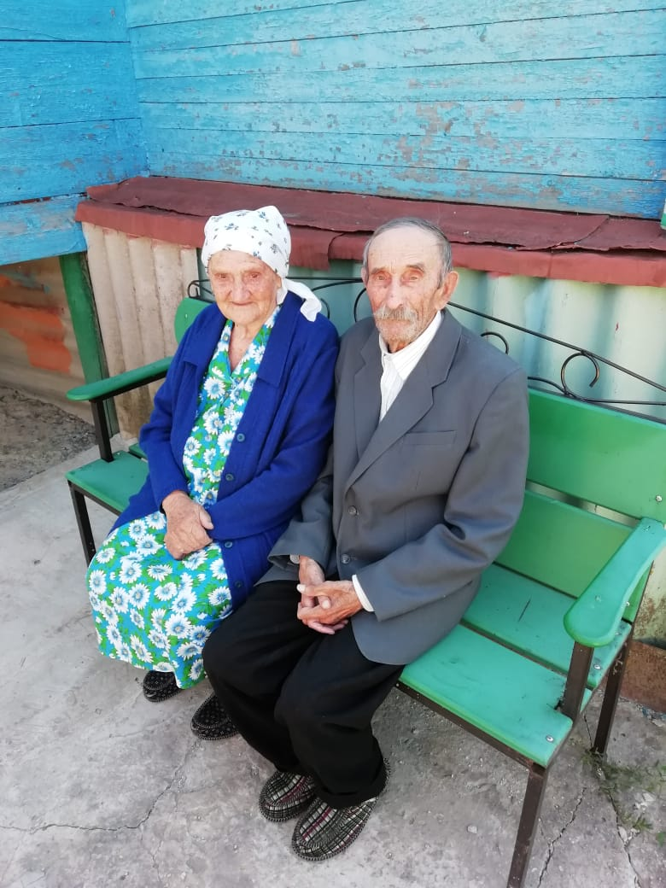
Администрация Бобровского сельского поселения и МКУК « Бобровский 2 КДЦ»
поздравляет с 90 – труженика тыла
МИРОНОВУ
ТАТЬЯНУ
МИХАЙЛОВНУ!

Slide 2
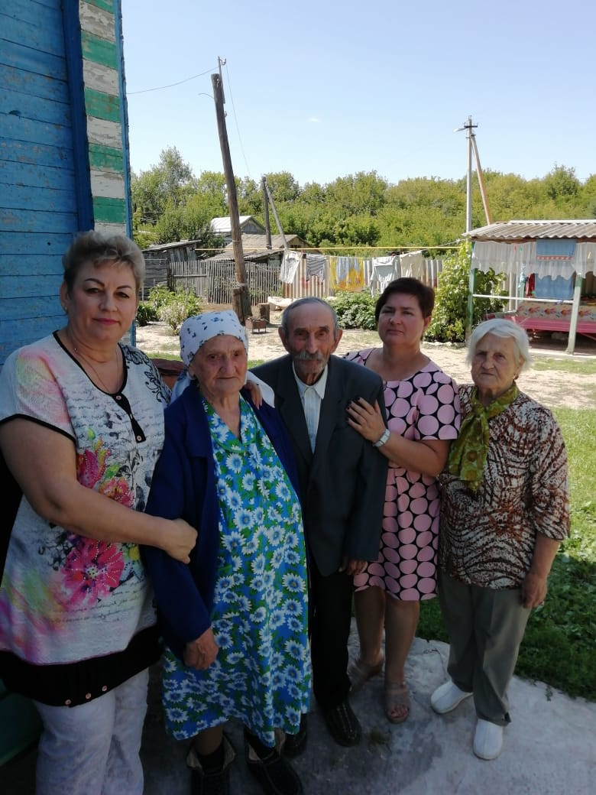
Вот это возраст! Девяносто! Дожить до этих лет непросто. И в этот день, такой прекрасный, Мы пожелаем Вам, чтоб счастье Не покидало никогда, А рядом чтоб семья была. Чтоб дети Ваши все и внуки Не дали думать Вам о скуке, Звонили чтоб и приезжали, Почаще чтобы навещали. Прожить без горя и без бед Еще хотя бы сотню лет!

Slide 3
